Slide 1


УПРАВЛЕНИЕ МУНИЦИПАЛЬНЫХ ЗАКУПОК ОКРУЖНОЙ АДМИНИСТРАЦИИ ГОРОДА ЯКУТСКА ГОРОД ЯКУТСК ОФСЕТНЫЙ КОНТРАКТ ПЕРСПЕКТИВЫ
АНТОНОВА СВЕТЛАНА ДЕКАБРИНОВНА
Начальник Управления муниципальных закупок Окружной администрации города Якутска

Slide 2

Причины, по которым необходимо задуматься на тему офсетных контрактов
Необходимость создания условий для эффективной системы продуктовой безопасности для детей
Необходимость создания условий для поддержки местных товаропроизводителей
Разрыв между спросом и предложением — часть поставщиков не могут выполнять контракты по прежним ценам
Снижение уровня конкуренции или сохранение «мнимой конкуренции» в продолжительное время
Невостребованность некоторых товаров, услуг (пустые предпринимательские ниши)

Slide 3
 | Наименование контракта (объект закупки) | Количество закупок 2019-2022 | Количество заявок | Коэффициент конкуренции | Общая сумма НМЦК 2019-2022
1 | Поставка творога | 23 | 53 | 2,3 | 96 763 388,52
2 | Поставка молока | 44 | 103 | 2,34 | 159 475 980,91
3 | Поставка говядины | 54 | 158 | 2,93 | 194 698 365,75
4 | Поставка мяса кур | 24 | 55 | 2,29 | 6 251 882,42
5 | Поставка рыбы | 30 | 77 | 2,57 | 56 830 007,77
 | ИТОГО: | 175 | 446 | 2,55 | 514 019 625,37

Slide 4
коэффициент конкуренции – 2,3

Slide 5
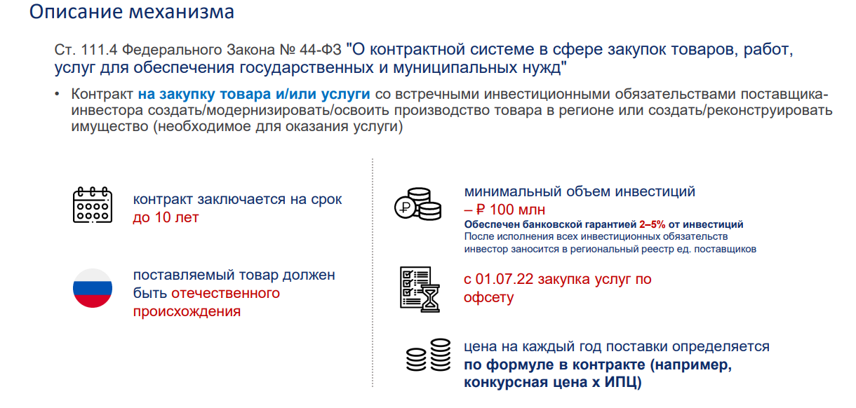

Slide 6
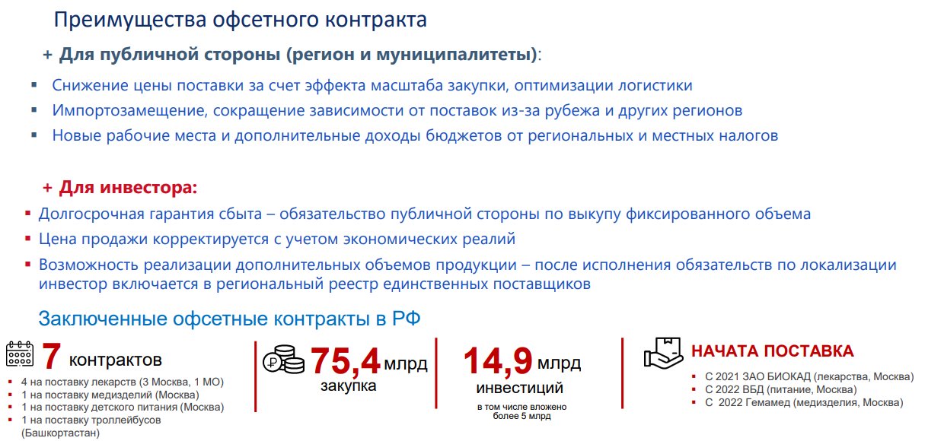

Slide 7
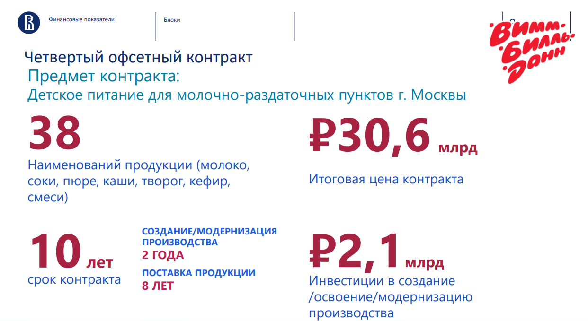

Slide 8

ПРЕДМЕТ КОНТРАКТА:
«Молочная продукция для образовательных учреждений города Якутска»
около
20
наименований продукции (молоко, творог, масло, сыр)
свыше
₱408 млн
итоговая цена контракта
10 лет срок контракта
создание и модернизация
производства – 2 года
поставка продукции – 8 лет

Slide 9
Письмо Минфина России от 22 ноября 2022 г. N 24-01-07/114061 "О заключении контрактов со встречными инвестиционными обязательствами«
Об определении заказчика закупки, предусматривающей заключение контракта со встречными инвестиционными обязательствами. Статьей 111 4 Закона N 44-ФЗ предусмотрены требования к организации и осуществлению закупки, предусмотренной указанной статьей, в частности, установлено, что заказчик определяется актом высшего исполнительного органа субъекта Российской Федерации. Закон N 44-ФЗ не содержит ограничений в отношении вида заказчика, который в установленном порядке может осуществлять закупку, предусматривающую заключение контракта со встречными инвестиционными обязательствами, в том числе не ограничивает возможность определения актом высшего исполнительного органа субъекта Российской Федерации муниципального заказчика в качестве заказчика, осуществляющего такую закупку.
Механизм осуществления централизованных закупок согласно части 3 статьи 26 Закона N 44-ФЗ позволяют высшему исполнительному органу субъекта Российской Федерации возложить полномочия на планирование закупок, определение поставщиков (подрядчиков, исполнителей), заключение контрактов, их исполнение, в том числе на приемку поставленных товаров, выполненных работ (их результатов), оказанных услуг, обеспечение их оплаты, возложить на один орган исполнительной власти.
Согласно пункту 3 части 1 статьи 95 Закона N 44-ФЗ изменение существенных условий контракта при его исполнении допускается в случае, если цена заключенного для обеспечения нужд субъекта Российской Федерации на срок не менее чем три года контракта составляет или превышает размер цены, установленный Правительством Российской Федерации, и исполнение указанного контракта по независящим от сторон контракта обстоятельствам без изменения его условий невозможно, данные условия могут быть изменены на основании решения высшего исполнительного органа государственной власти субъекта Российской Федерации. В этой связи условия долгосрочного контракта со встречными инвестиционными обязательствами могут быть при необходимости изменены в соответствии с положениями указанного пункта

Slide 10
В итоге мы должны получить:
Реализация инвестиционных проектов посредством механизма офсетных контрактов в ГО «город Якутск» на основе привлечения значительного софинансирования из частных ресурсов обеспечит диверсификацию экономики
Постоянный приток технологий и доступ к рынкам для создания жизнеспособных предприятий, работающих на внутренний экспорт
Одновременно данный механизм позволит в определенной степени обеспечить импортозамещение отдельных товаров, услуг на рынке

Slide 11
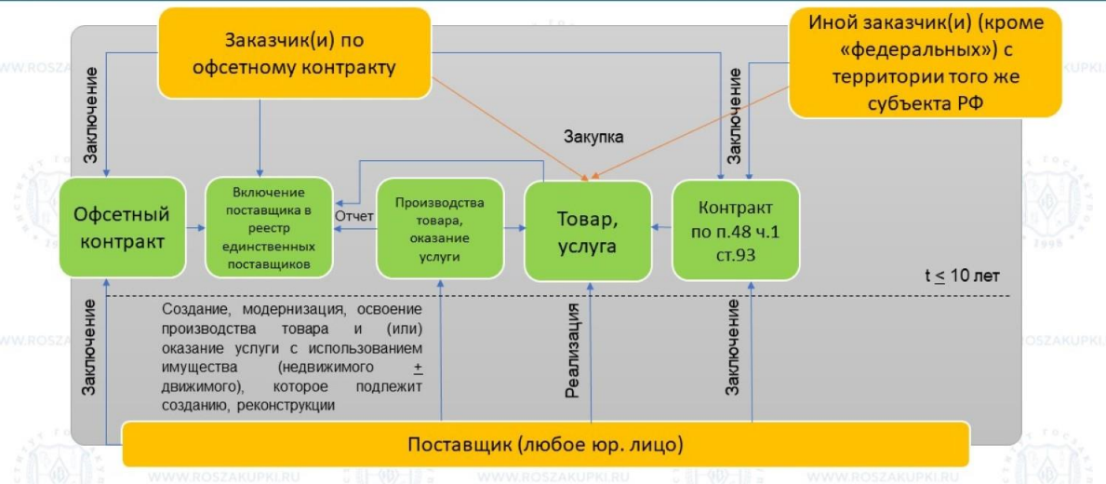
Модель офсетного контракта (ст.111.4)

Slide 12
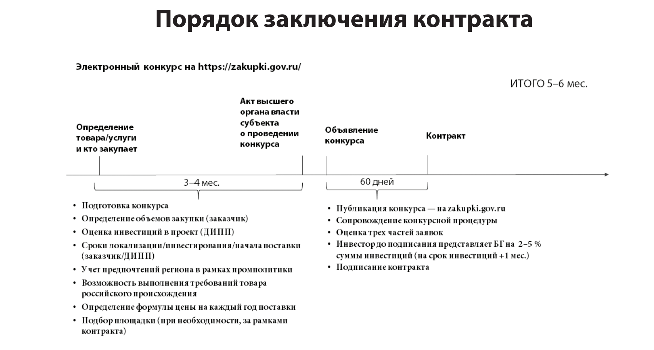

Slide 13
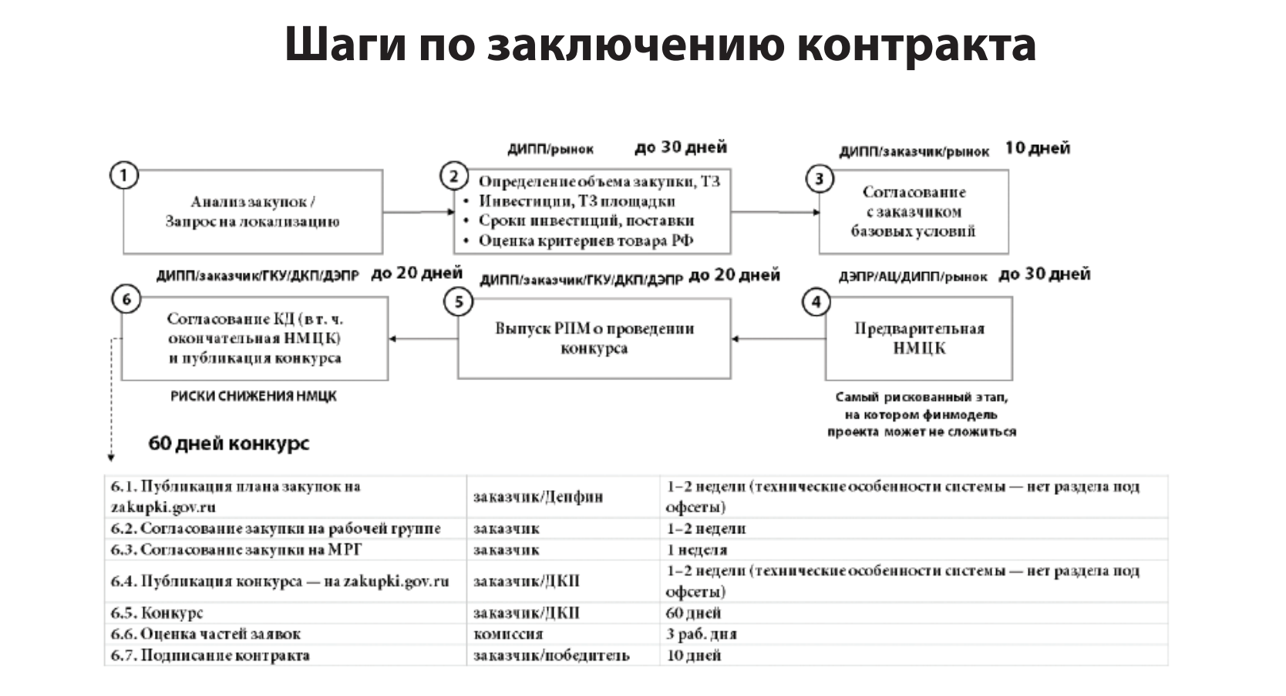

Slide 14
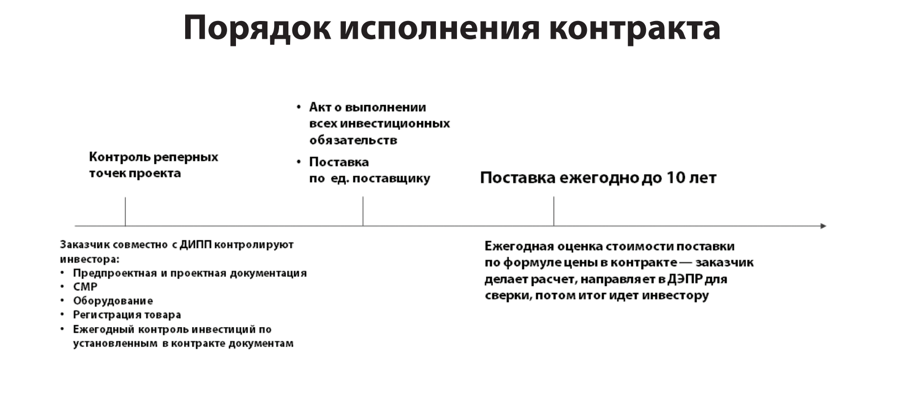

Slide 15
СПАСИБО ЗА ВНИМАНИЕ!

